Slide 1

TNXH 1
Chủ đề 1:
Gia đình
Ôn tập và đánh giá

Slide 2


Ấn để đến trang sách

Slide 3




Lắng nghe ca khúc
“Gia đình nhỏ, hạnh phúc to”.

Slide 4

Ấn để đến trang sách

Slide 5


1. Em đã học được gì về chủ đề Gia đình?
Giới thiệu về gia đình và nhà ở của em
Làm việc nhóm 6
Giới thiệu với các bạn trong nhóm về gia đình mình theo sơ đồ trang 24 (SGK).

Slide 6
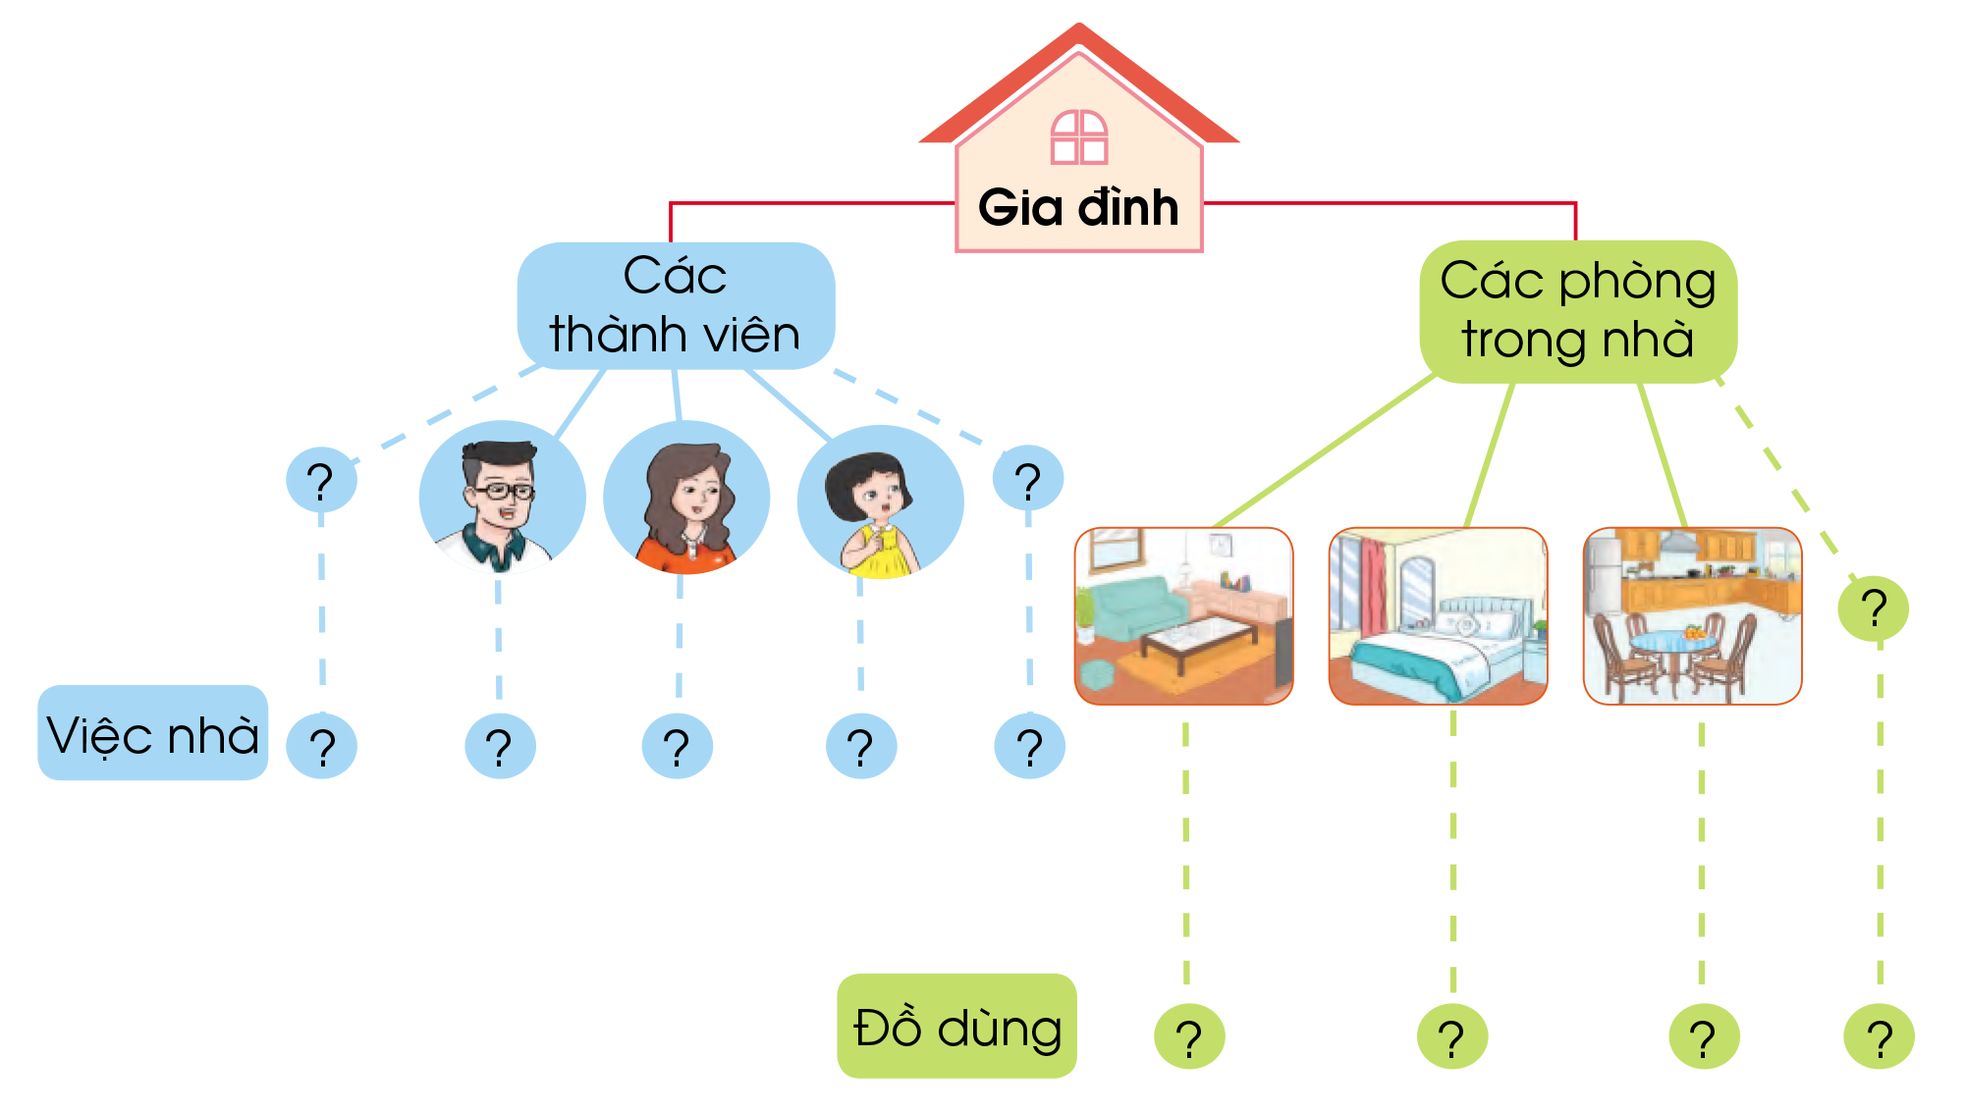

Slide 7
Xác định đồ dùng trong mỗi phòng
và đồ dùng có thể gây nguy hiểm khi ở nhà
Quan sát hình trang 25 (SGK), trả lời các câu hỏi:
Những đồ dùng trong hình nên để ở phòng nào cho phù hợp? Vì sao?
Trong những đồ dùng đó, đồ dùng nào có thể gây đứt tay, chân; bỏng; điện giật.

Slide 8
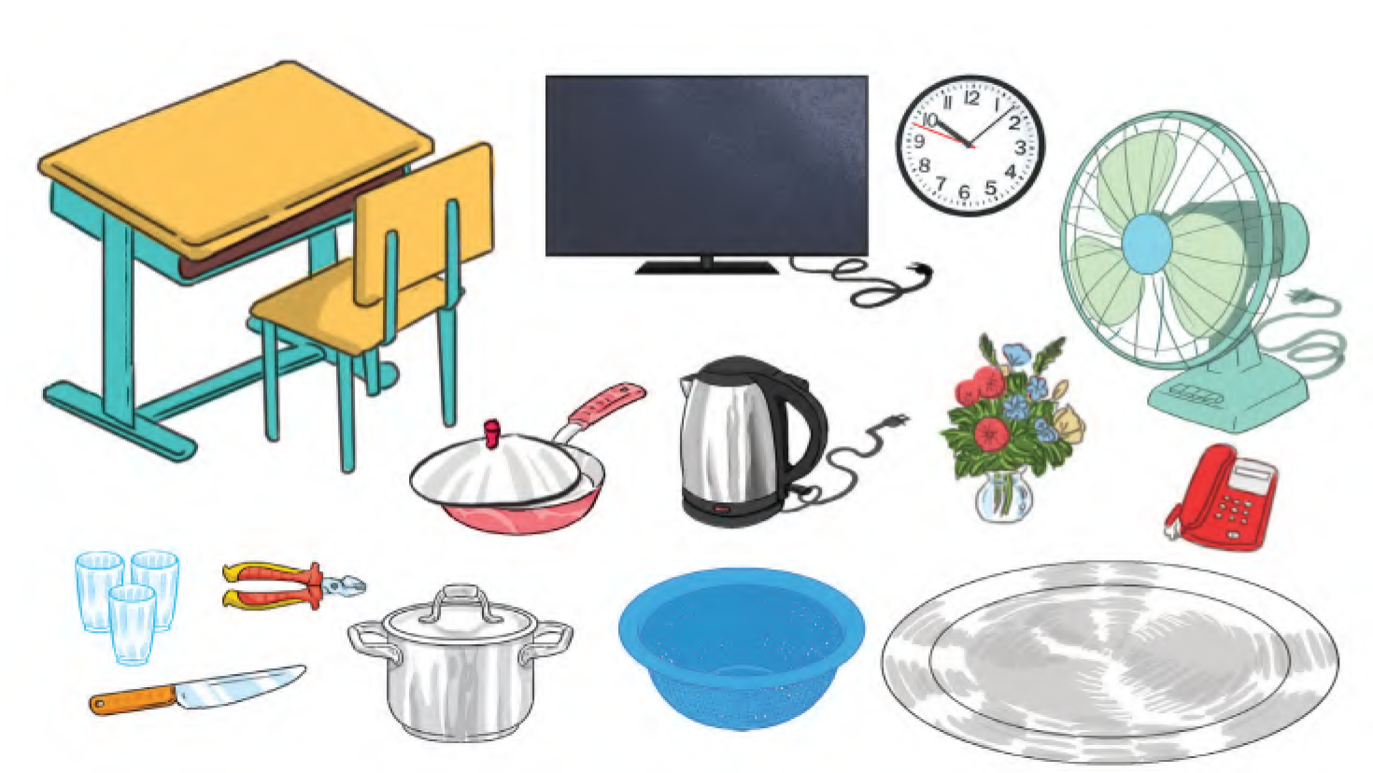

Slide 9

Làm việc cả lớp
Kể thêm tên đồ dùng trong mỗi phòng (phòng khách, phòng ngủ và bếp).
Kể thêm tên đồ dùng trong nhà có thể gây đứt tay, chân; bỏng; điện giật.

Slide 10



2. Em thể hiện sự quan tâm, chia sẻ công việc nhà như thế nào?
Xử lí tình huống
– Nhóm lẻ: Từng cá nhân quan sát tình huống 1 ở trang 25 (SGK), nhóm thảo luận tìm cách xử lí tình huống và đóng vai thể hiện cách xử lí của nhóm.
– Nhóm chẵn: Từng cá nhân quan sát tình huống 2 ở trang 25 (SGK), nhóm thảo luận tìm cách xử lí tình huống và đóng vai thể hiện cách xử lí của nhóm.

Slide 11
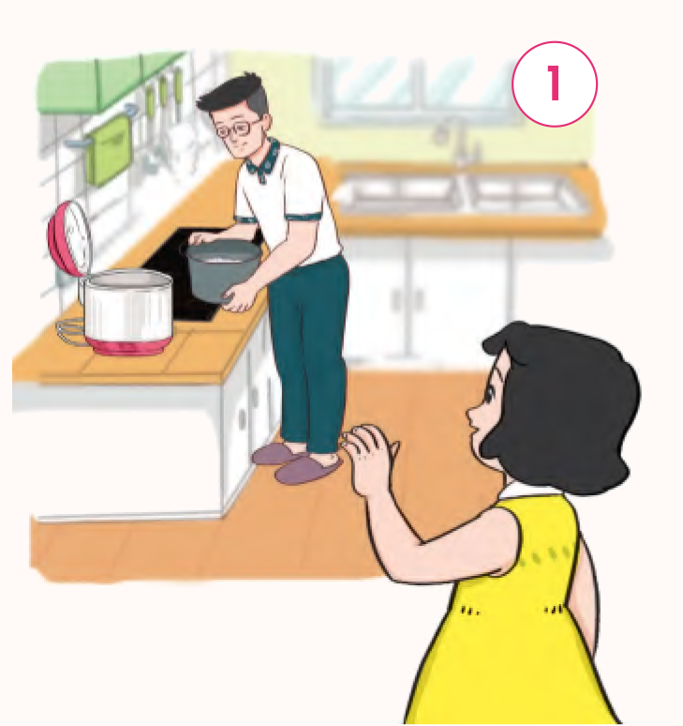

Tình huống 1
Ấn để xem Video

Slide 12
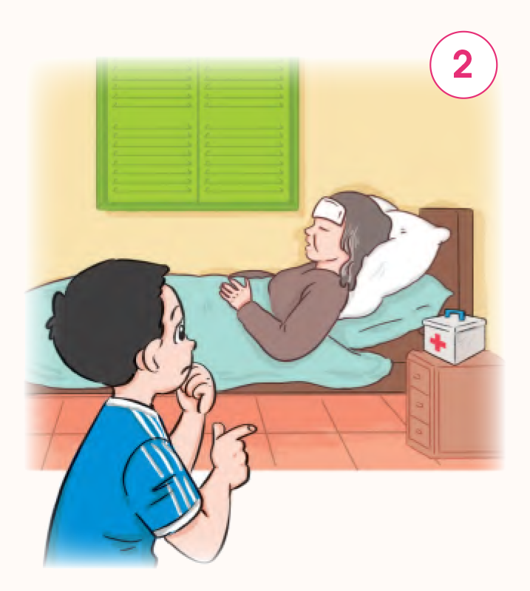
Tình huống 2
Ấn để xem Video

Slide 13


HƯỚNG DẪN VỀ NHÀ
Ôn tập lại nội dung chính của bài học ngày hôm nay.
Chuẩn bị nội dung Bài 4. Lớp học của em.

Slide 14

Notes:
https://www.youtube.com/@hoc1biet10

Slide 15


